Slide 1

LOGO
Android手机控制电脑
前研 鲁家宁

Slide 2
Android 手机控制电脑
实现功能：
鼠标控制模式：
鼠标的移动 鼠标左键点击 鼠标右键点击 鼠标滑轮
文件的拖动 自定义音量键功能
键盘输入模式：
向电脑发送文字（中英） 回车 退格
以及DOS下的输入
电脑方向键的控制 WSAD模式 和 UP DOWN LEFT RIGHT
音量键可根据用户需求自定义设置功能
手柄控制模式：
横屏下 左边为控制方向 右边为操作
可自定义 左边控制方式为鼠标控制 和 键盘控制
右边 可自定义操作方式

Slide 3
Android 手机控制电脑
技术难点：
多线程+网络编程
JavaAPI的灵活运用
手机端事件响应的灵活运用
多点触控的灵活运用
鼠标移动 手柄模式下键盘控制等的一些算法

Slide 4
Android 手机控制电脑
应用场合：
教师讲课时 不用再拘束于讲台 如PPT的控制等
电脑的远距离控制 看电影聊天再也不用守在电脑前
手机实现游戏手柄的功能
未来畅想：
物联网时代，当家用电器都可以连接网络时
我们可以通过一个手机端 控制所有的家用电器

Slide 5
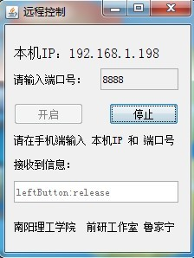
Android 手机控制电脑

Slide 6
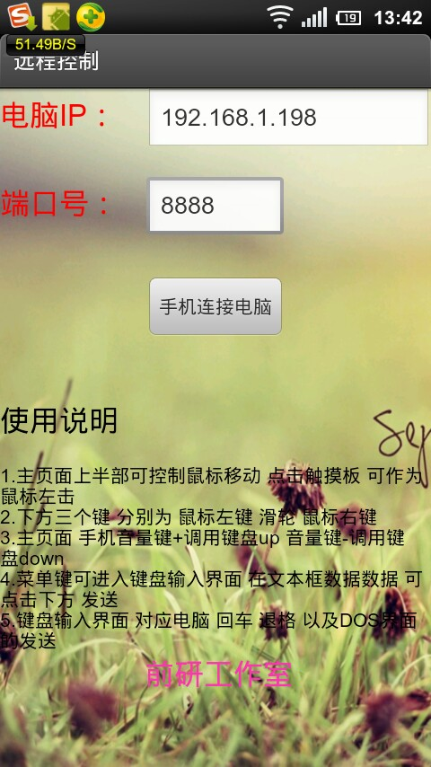
Android 手机控制电脑

Slide 7

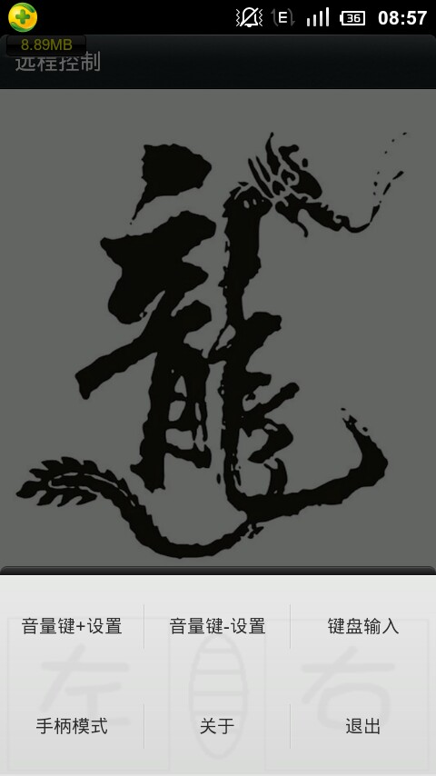
鼠标控制模式

Slide 8
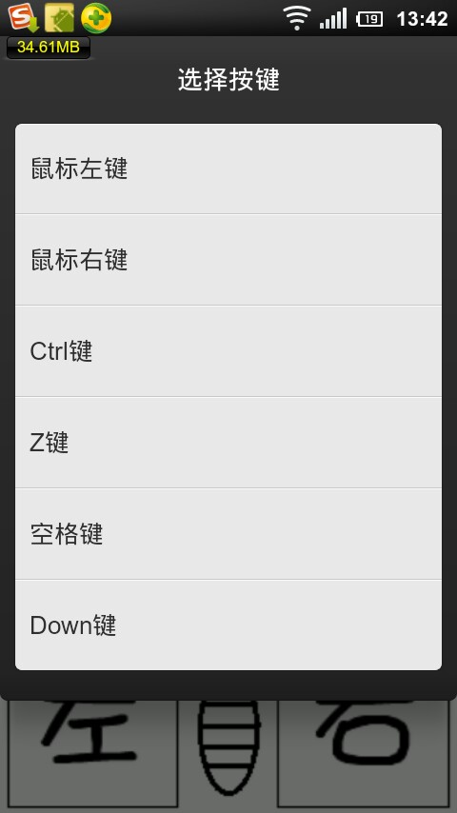
自定义音量键功能

Slide 9
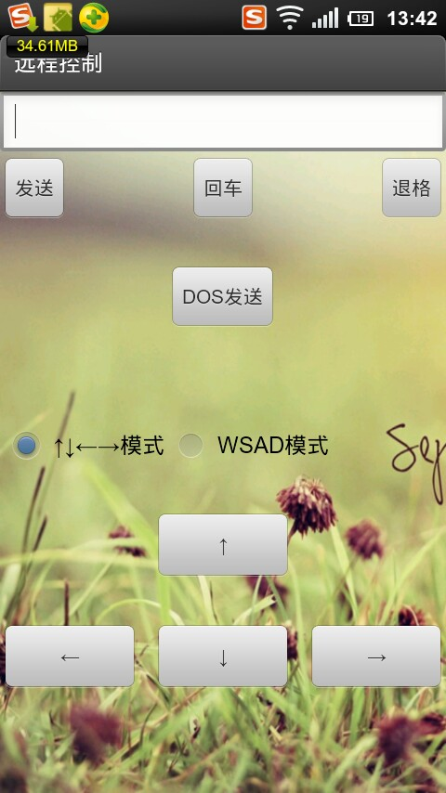
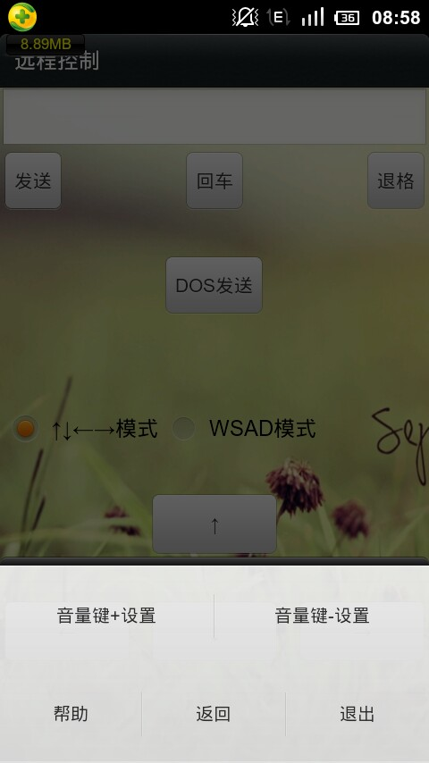
键盘输入模式

Slide 10
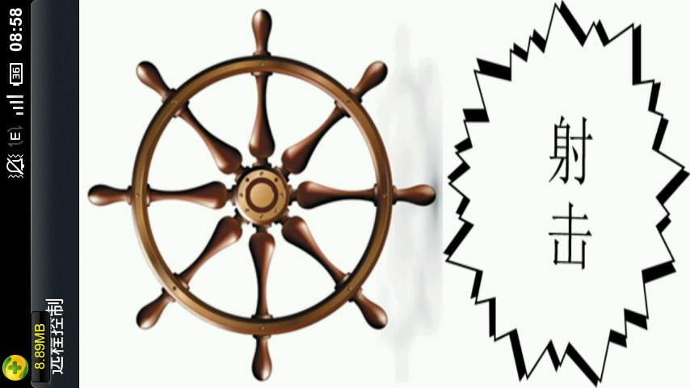
手柄控制模式

Slide 11
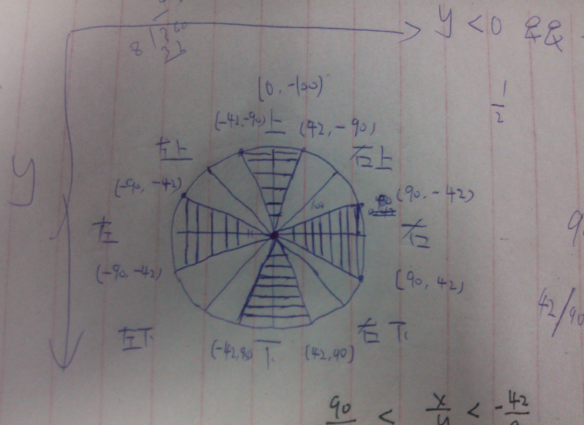
手柄控制模式

Slide 12
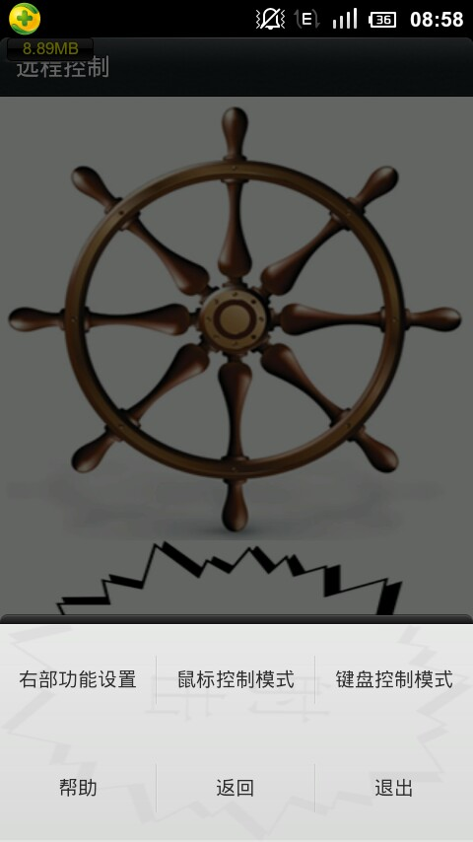
手柄模式下的设置

Slide 13
Android 手机控制电脑
如何实现的?
其实就是网络Socket编程 + 多线程
电脑作为服务器段 + 手机作为客户端
电脑开启端口号
手机连接电脑IP+端口
手机根据不同事件 发送对应字符串
服务器端解析字符串 调用相应的操作

Slide 14
Android 手机控制电脑
谢 谢！

